Slide 1
В.Голобородько Вірші для дітей.
Робота з дитячою книгою №7.

Slide 2
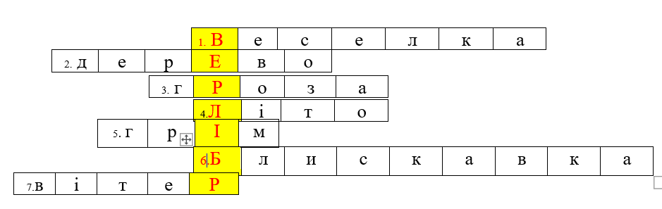
Перш за все хочу познайомити Вас з творчістю сучасного з сучасним українським видатним поетом та його поезією - Васи́лем Іва́новичем Голоборо́дько. А також ви матимете нагоду збагатити свій словниковий запас новим, невідомим для вас ще словом. А щоб дізнатись що це слово нам потрібно буде трішки потрудитись та розгадати кросворд!

Slide 3
Верлі́бр (фр. vers libre — вільний вірш) — неримований, нерівно наголошений віршорядок (і вірш як жанр), що має версифікаційні джерела у фольклорі (замовляння та інші форми неримованої чи спорадично римованої народної поезії). Верлібр є одночасно і ліричним жанром.
Верлібр – форма, утвердження якої є закономірним і водночас новим етапом у розвитку віршової культури ХХ ст. Термін «верлібр» уперше ужив французький письменник Г.Кон у передмові до збірки «Перші вірші», (1884). Водночас побудова типології форм сучасного вільного вірша надзвичайно ускладнена через велику розбіжність у тлумаченні самого цього поняття.
Власне автор з яким ми сьогодні познайомимось в своїй поезії використовує цей жанр поезії.

Slide 4
Василь Іванович про вірші
«Вірші поглиблюють наші знання про світ. Світ після читання віршів стає не таким простим, як ми його сприймаємо.
Кожен може стати поетом, писати вірші, це не те вміння, що надається якимсь винятковим людям. Вірші виникають і пишуться, ніби самі по собі. Але треба багато знати, читати. Бо тільки на цьому ґрунті вірші писатимуться потім самі по собі. Різні люди сприймають поезію по – різному.
Це залежить від культурного досвіду кожного.
Людей без такого досвіду, мабуть, немає.
Але у всіх він різний. Діти теж мають цей досвід.»

Slide 5

Знайомство з поетом

Slide 6
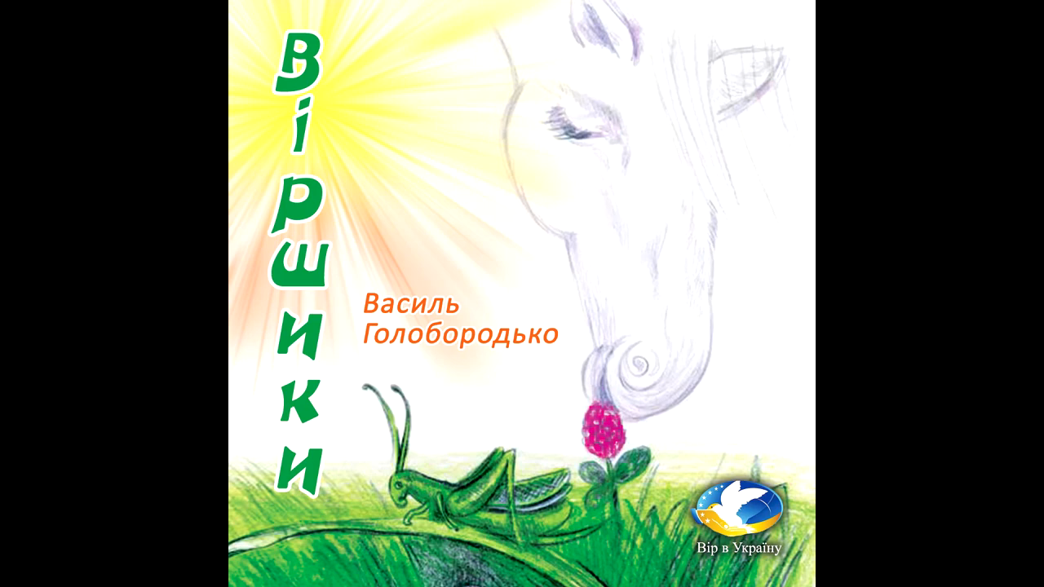
Знайомство з творчістю поета

Slide 7
Робота над віршами «Після дощу» та «Великий дощ».
ОПОЛОНИК – велика ложка, якою насипають рідку страву.
- Перечитайте вірші мовчки. Чи всі слова в них зрозумілі? А можливо, є слова, вжиті у незвичному для вас значенні?

Slide 8
Як ви розумієте слова «що в ложці збирається по ополонику води». Чому саме в ложці збирається?
Як це по ополонику води? Зауважте: лише два слова – а в уяві нашій постає ціла картина – саме так твориться образ.
Що хоче сказати поет? Дощ – це не лише краплі води, він – герой даних віршів, в одному вірші він пірнає у річку, а в іншому збирається ложками аж по ополонику. Лише кілька рядків, а в нашій уяві постають цілі картини, які творить природа в реальному житті. Діти теж так, по-особливому, сприймають світ.
Де подівся дощ, як він перестав іти?
Дощ пірнув у річку. Очевидно, йдеться про закінчення дощу, який сховався десь у річці.
Звернімося до другого вірша.
Який дощ? Які краплі? То він малий чи великий ? Відповіді знайдете у першій строфі.

Slide 9
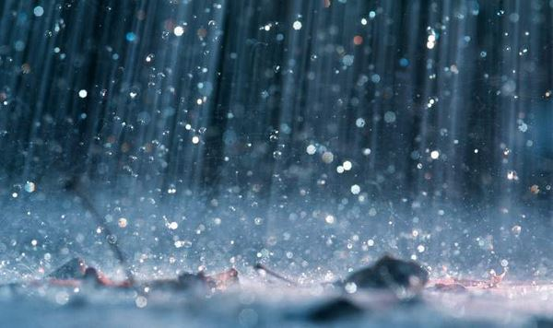
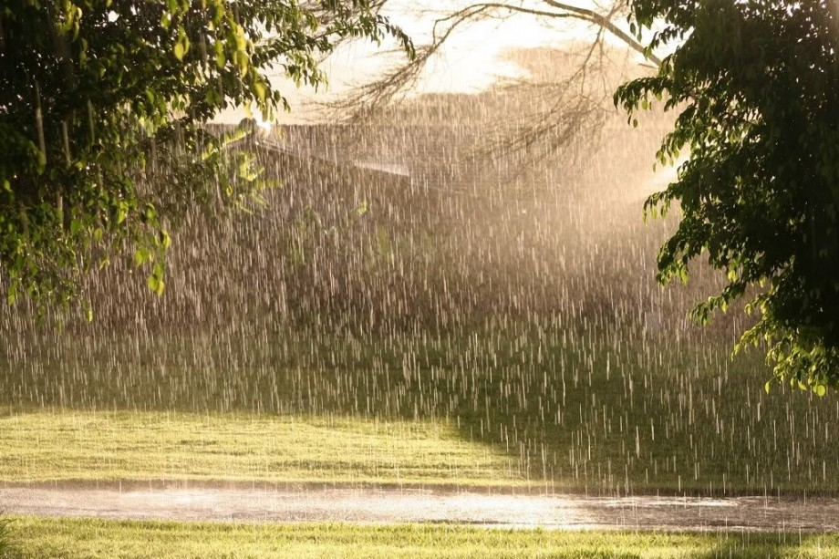
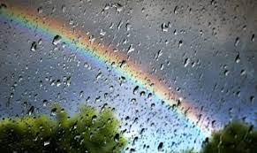
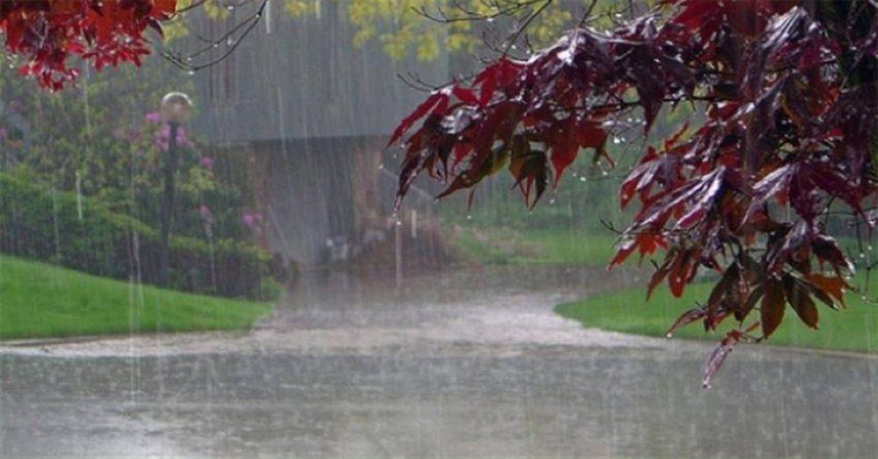
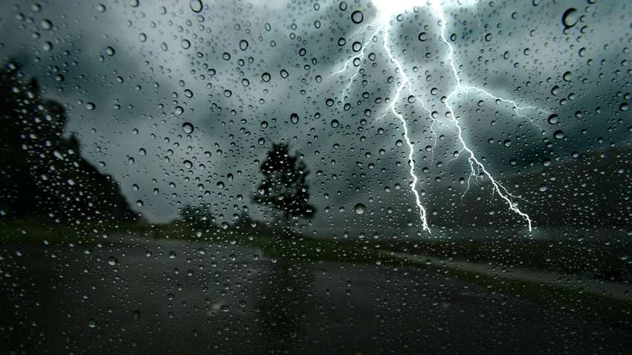
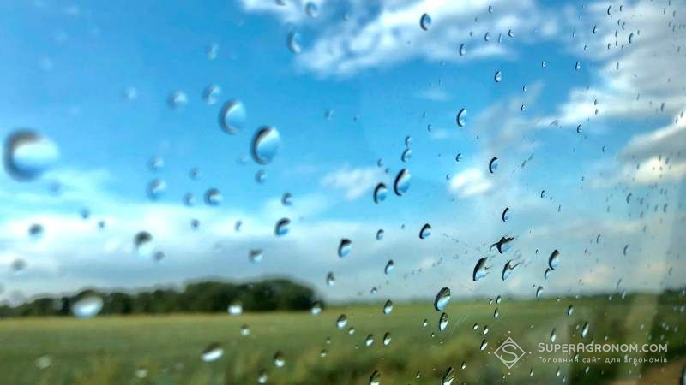
Зверніть увагу на ще одну особливість будови вірша: рядки не римуються, мають різну кількість складів. Такий вірш називається білим (вільним). У ньому головне не співзвучність рядків, а сконцентрована думка. І хоч рими нема, але вірш має певний ритм.
А як ви можете описати дощ?

Slide 10
Домашнє завдання.
Намалюй ілюстрацію до одного з віршів.

